Slide 1
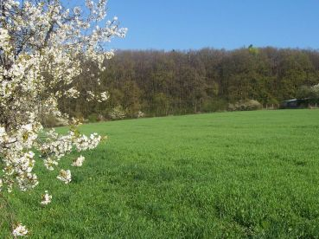
VEĽKONOČNÉ ZVYKY

Slide 2
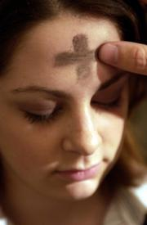
PÔST
ZAČÍNA SA POPOLCOVOU STREDOU A DODRŽIAVA SA 40 DNÍ
KONČÍ SA BIELOU SOBOTOU
GAZDOVIA A GAZDINÉ ZAČÍNALI S PRÍPRAVOU NA JARNÉ PRÁCE

Slide 3
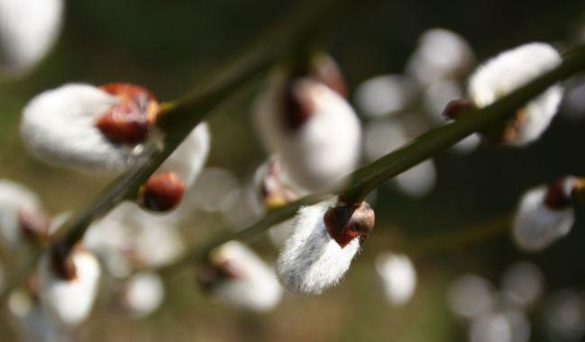
KVETNÁ NEDEĽA
Uctievanie zelených ratolestí, na omši sa svätia bahniatka
Ochránia dom pred bleskom šibali nimi zvieratá, aby boli zdravé zapichovali ich do prvej brázdy

Slide 4
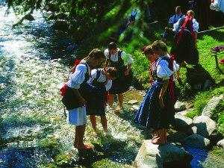
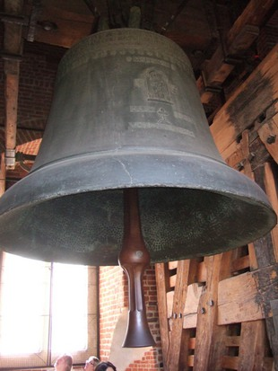
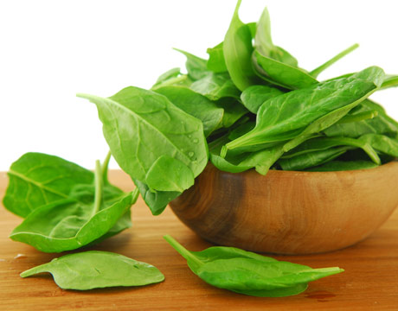
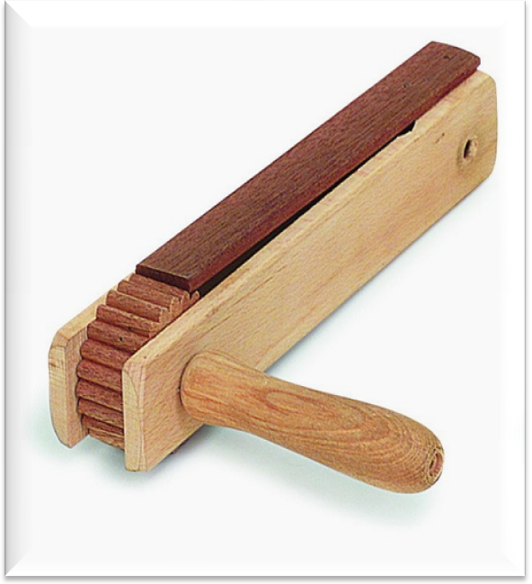

Slide 5
ZELENÝ ŠTVRTOK
POPOLUDNÍ ZAZVONILI ZVONY A POTOM ZMĹKLI AŽ DO BIELEJ SOBOTY – „ZAVIAZALI ZVONY“
ĽUDIA SA CHODILI UMÝVAŤ DO POTOKA, ABY BOLI PEKNÍ A ZDRAVÍ
MALÝM CHLAPCOM SA STRIHALI VLASY, ABY ICH MALI HUSTÉ A ABY IM NEŠEDIVELI
NEČISTÉ SILY SA ODSTRAŠOVALI HLUKOM RAPKÁČOV, S KTORÝMI CHODILI PO DEDINE CHLAPCI
PRVÝKRÁT VYHNALI DOBYTOK NA PAŠU
VARILI SA „ZELENÉ“ JEDLÁ (NAJČASTEJŠIE ŠPENÁT)

Slide 6
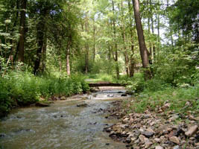
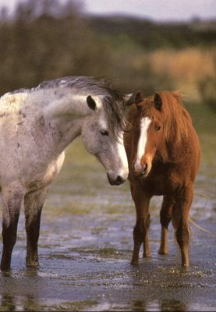
VEĽKÝ PIATOK
JE TO SMÚTOČNÝ DEŇ, BOL UKRIŽOVANÝ JEŽIŠ KRISTUS
ZVYKY SPOJENÉ S OČISTOU – RANNÉ UMÝVANIE MALO ZABEZPEČIŤ ZDRAVIE
DÔLEŽITÝM ÚKONOM BOLO BRODENIE KONÍ, ABY BOLI SILNÉ A ZDRAVÉ
DODRŽIAVAL SA PRÍSNY PÔST – NEJEDLO SA MÄSO A ĽUDIA JEDLI OVEĽA MENEJ AKO INOKEDY

Slide 7
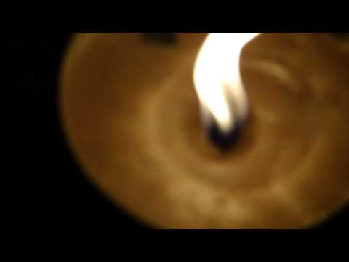
BIELA SOBOTA
DÔLEŽITÝM ÚKONOM BOLO ROZVÄZOVANIE ZVONOV (SYMBOLIZOVALO ZMŔTVYCHVSTANIE JEŽIŠA KRISTA)
KŇAZ POSVÄCOVAL OHEŇ, KTORÝM SA ZAPAĽOVALA HLAVNÁ SVIECA (PAŠKÁL)

Slide 8
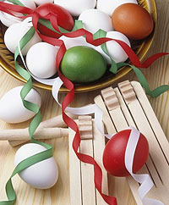
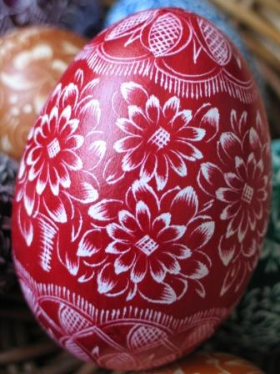
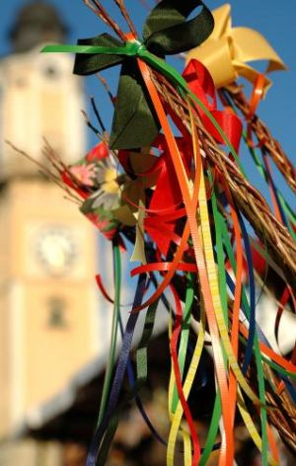
PRIPRAVOVALI SA OBRADOVÉ JEDLÁ NA VEĽKONOČNÚ NEDEĽU
DIEVČATÁ FARBILI VAJÍČKA A MLÁDENCI PLIETLI KORBÁČE

Slide 9
VEĽKONOČNÁ NEDEĽA
NA RANNEJ OMŠI SA SVÄTILI VEĽKONOČNÉ JEDLÁ
PO PRÍCHODE Z OMŠE BOL SLÁVNOSTNÝ OBED
PRVÉ SA JEDLO VAJÍČKO, KTORÉ SA ROZDELILO VŠETKÝM ČLENOM RODINY – ZACHOVANIE SÚDRŽNOSTI
Z POSVÄTENÝCH JEDÁL SA NESMELO NIČ VYHODIŤ
NIEKDE Z JEDÁL NOSILI AJ NA HROBY MŔTVYCH

Slide 10
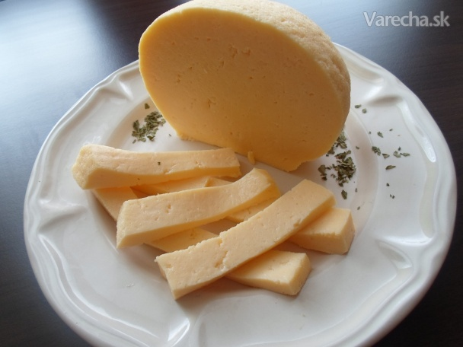
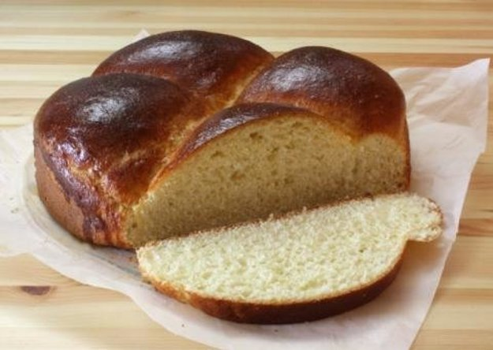
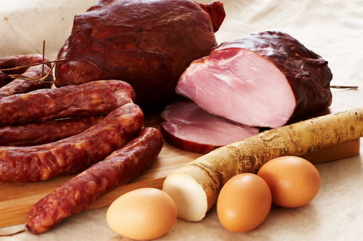
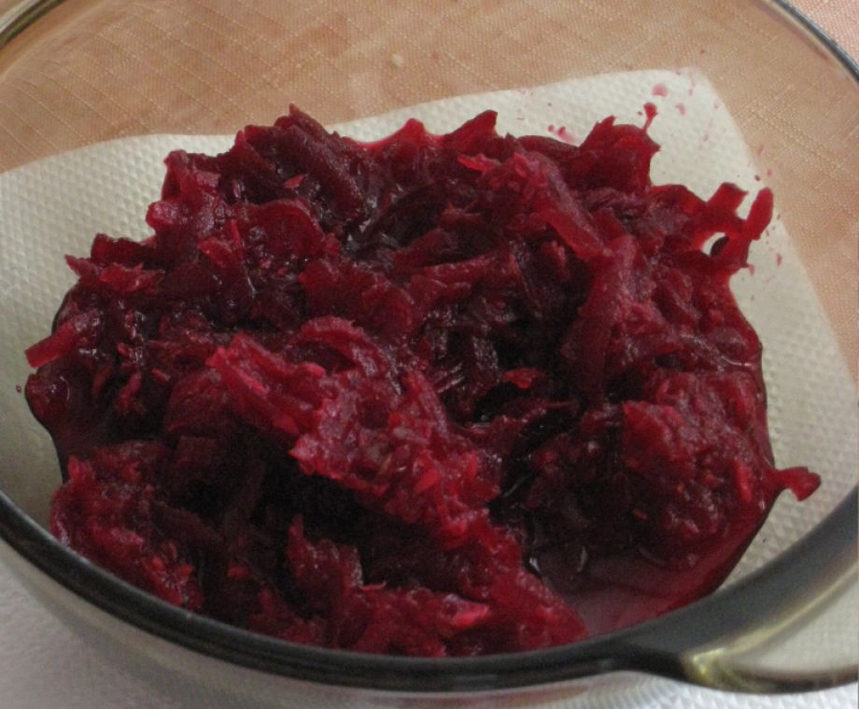

Slide 11
VEĽKONOČNÝ PONDELOK
ŠIBANIE A OBLIEVANIE DIEVČAT A ŽIEN
KORBÁČ – SYMBOL JARNEJ SILY PRÍRODY, KTORÁ MALA PREJSŤ AJ NA VYŠIBANÉ DIEVČATÁ
VODA MALA ZABEZPEČIŤ ZDRAVIE A KRÁSU
MLÁDENCI DOSTALI ODMENU – STUHY NA KORBÁČ, VAJCIA, SLANINKU, KOLÁČE, DROBNÉ PENIAZE
NA VÝCHODE SLOVENSKA PREVLÁDALA OBLIEVAČKA
NA ZÁPADE SLOVENSKA PREVLÁDALA ŠIBAČKA

Slide 12
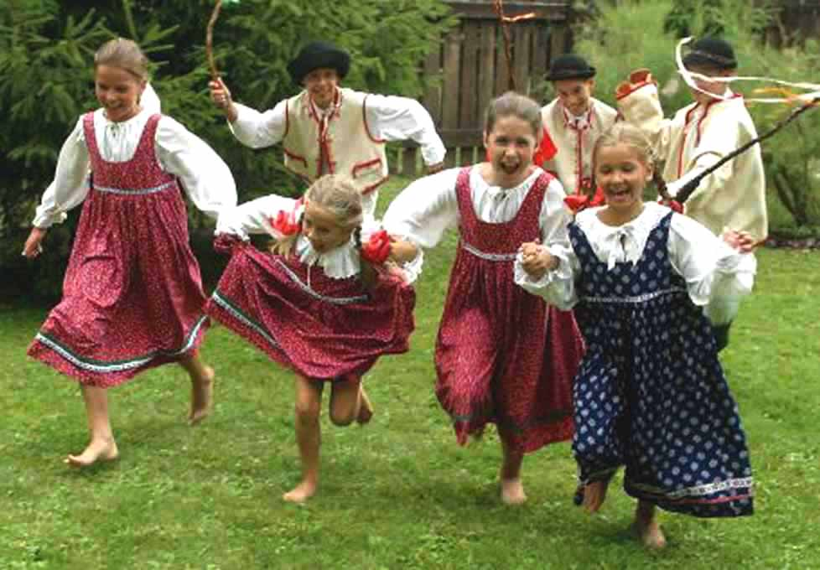
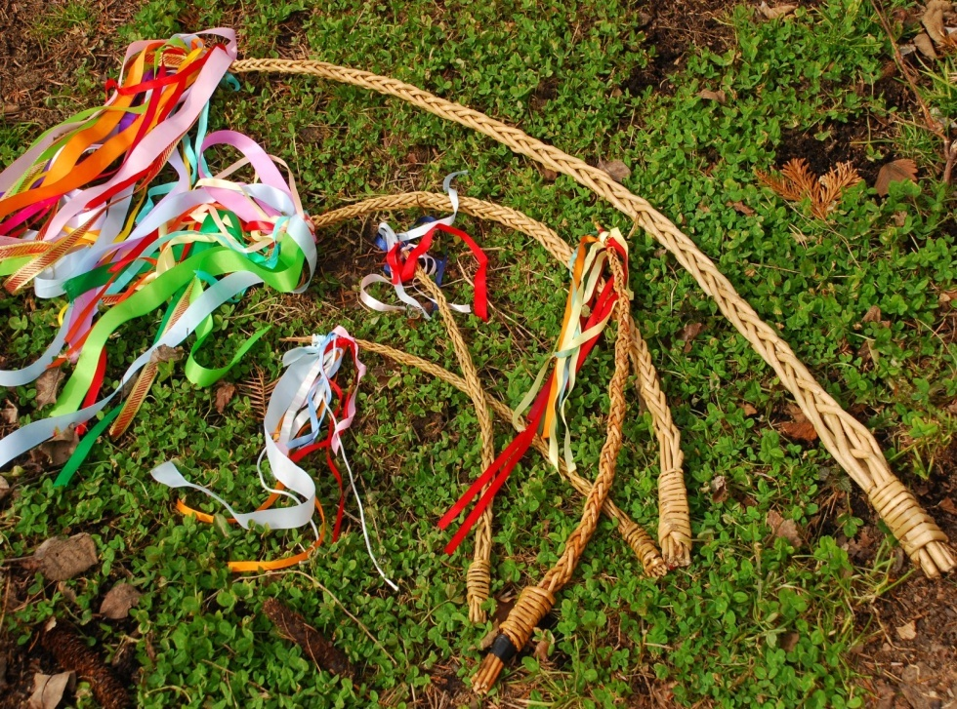
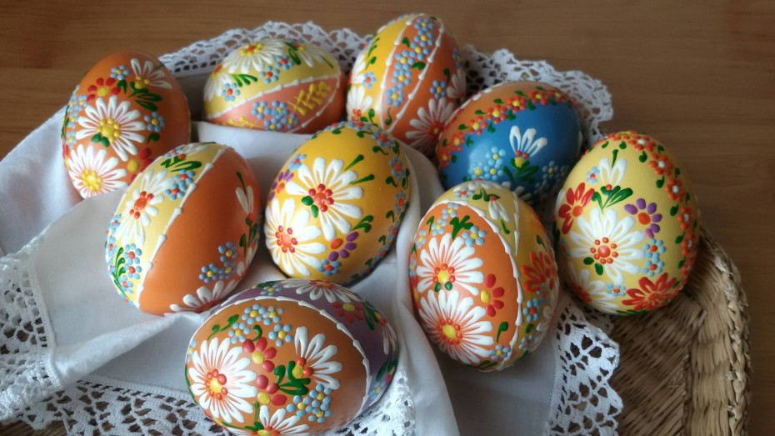
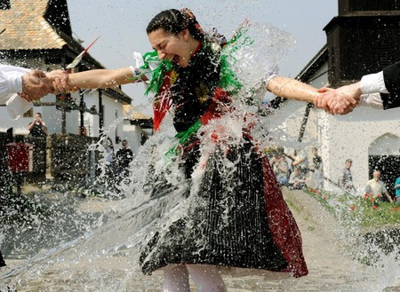

Slide 13
Veľkonočný pondelok je plný veselosti aj spevu
Zaspievajme si:
https://www.youtube.com/watch?v=aLEI8_7xZlA
https://www.youtube.com/watch?v=WNwY_-ZavsQ

Slide 14
Úloha:
Aké tradície dodržiavate na Veľkonočný pondelok?
Aké sú vaše typické veľkonočné jedlá?

Slide 15
Šibi, ryby, mastné ryby,
kus koláča od korbáča,
ja chcem iba máličko,
maľované vajíčko.
Maľované vajíčko,
pekný božtek na líčko,
k tomu zdravia moc
a veselú Veľkú noc.

